Slide 1
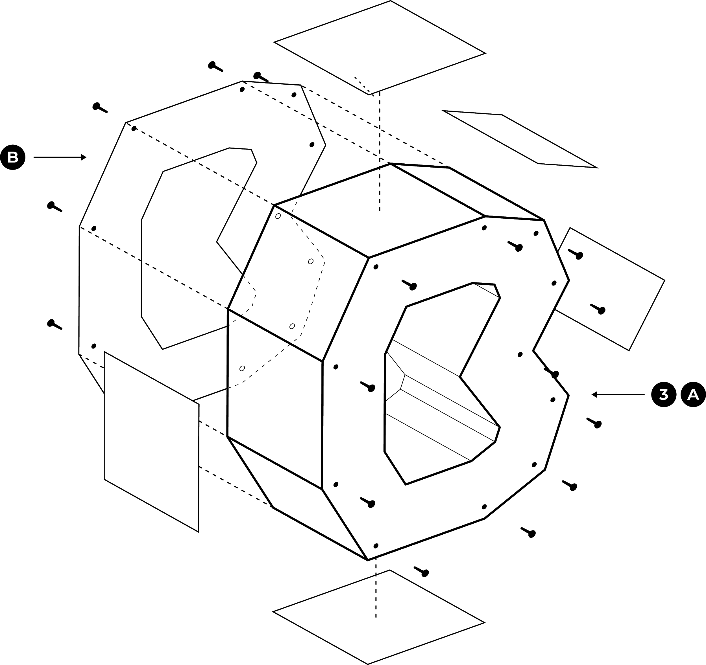

Módulo: Data Analysis
Productividad de Acarreo
Camiones Mineros

Slide 2



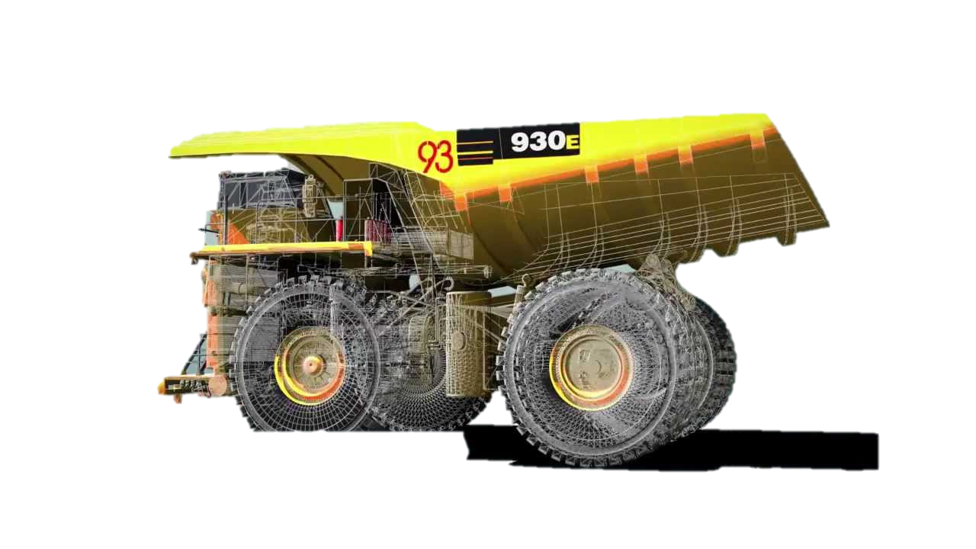
Objetivo
Utilizando datos recopilados mediante GPS por el sistema de gestión de flotas. Determinar la velocidad de los camiones mineros.
Tema / Separador
Prototype Day
Notes:
Separador #1 con ícono (colocar ícono a la altura de la separación de las líneas)

Slide 3




Antecedentes
Históricamente se realizaban muestreos cada 2 años para obtener un estándar de velocidades.
A pesar de la adquisición del sistema GPS, resulta complicado obtener las velocidades acorde con los requerimientos la empresa.
Muestreo manual de velocidades
Muestreo manual de velocidades
Procesamiento de velocidades en Tiempo Real
Adquisición del sistema GPS
Prototype Day
El sistema no procesa por tipo de pendiente.
Base de Datos con millones de datos.
2012
2013
2014
2015
2016
2017
2018
2019
2020
Esta foto de Autor desconocido está bajo licencia CC BY-SA

Slide 4
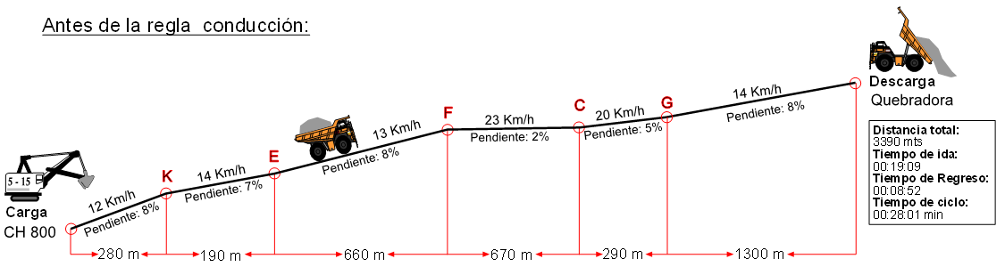

Problemática
La base de datos cruda contiene millones de registros, resultando deficiente procesarla mediante SQL o Power Pivot de Excel.
Prototype Day
El procesamiento consiste en agrupar las distancias por tramo y % de pendiente:
A favor (<4%)
En contra (>4%)
En plano (entre -4% y +4%)

Slide 5
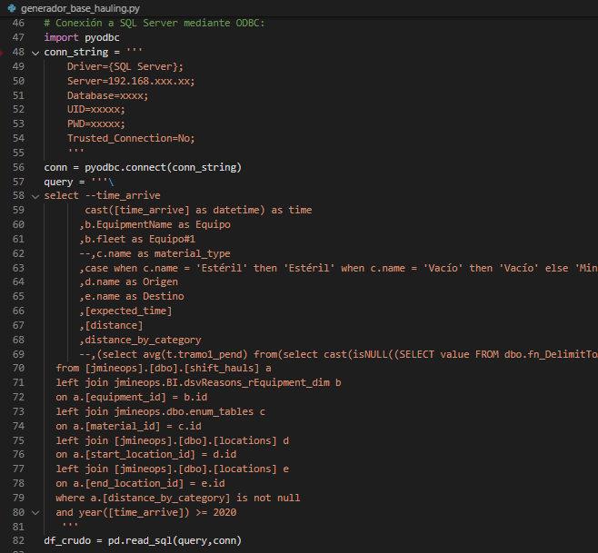

Consulta SQL
Conectar al servidor local y consultar las base de datos.
La consulta en SQL consiste en unir (Join) 5 tablas que contienen diferente tipo de información.

Slide 6
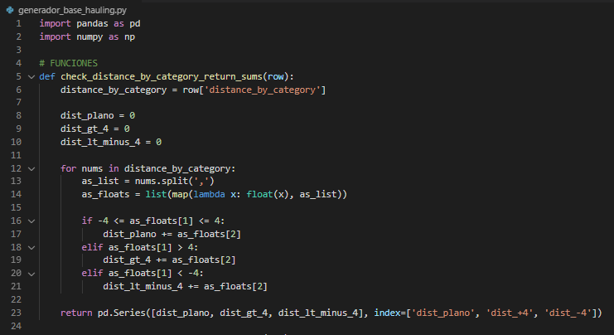
Extraer y procesar
los datos
Crear una función que extraiga y agrupe las distancias acorde al tipo de pendiente.
El resultado de la función se aplica en 3 nuevas columnas.
Con esto la base de datos se puede procesar sumarizando a los requerimientos de la empresa.

Slide 7
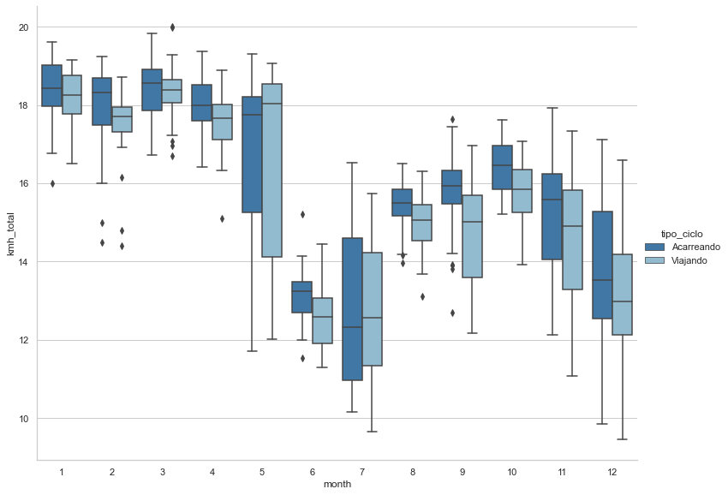
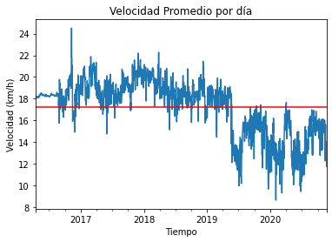
Distribución de velocidades por año
Se observó que las velocidades disminuyeron drásticamente a partir del año 2019.
Esta disminución guarda relación con cambios de zonas de minado a partir de Junio 2019.
Zoom al año 2019
Prototype Day

Slide 8
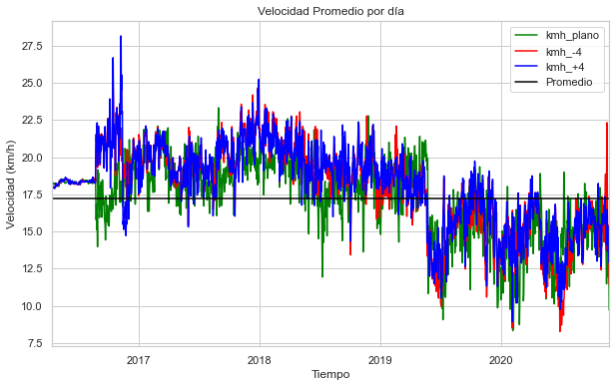
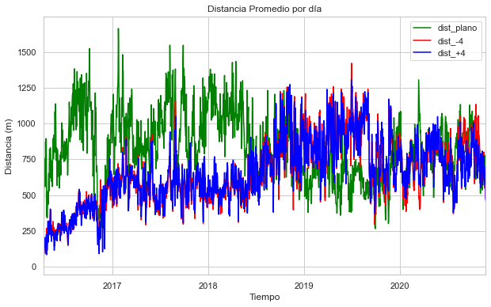
Caída de velocidad en año 2019
Los cambios en la configuración de fases de minado a partir del 2019, impactan significativamente en la velocidad de acarreo por contar con menores distancias en plano y mayores distancias de subida.
Prototype Day

Slide 9
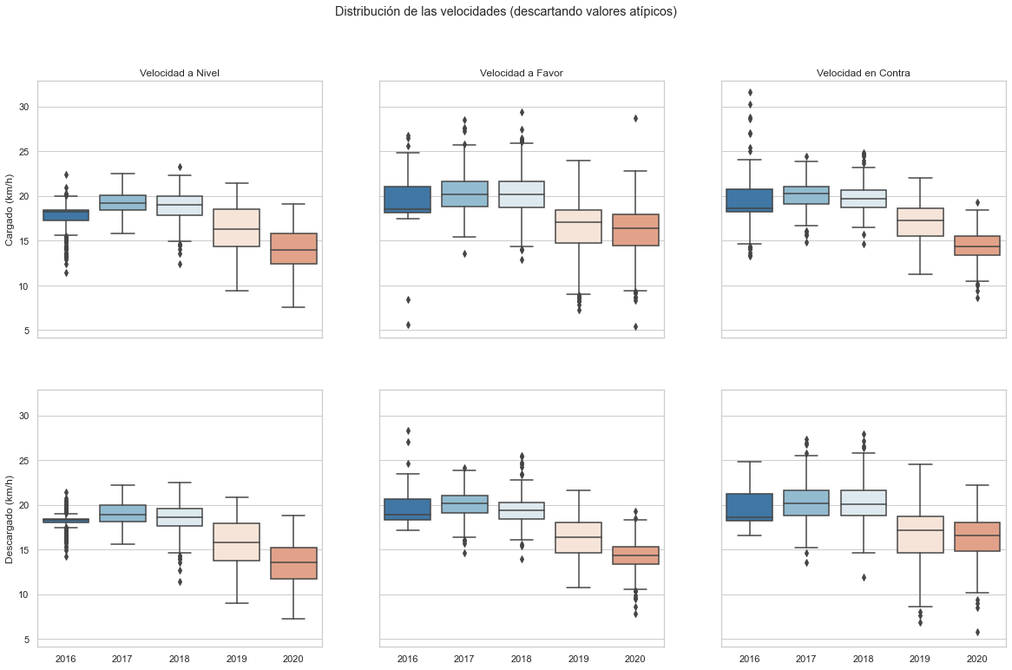
Distribución de velocidades por año
A partir del análisis se actualizó el estándar de velocidades tomando el promedio del acumulado del año 2020.
Prototype Day

Slide 10
Nuevo estándar de velocidades
Beneficios de contar con las velocidades en tiempo real:
Actualizar el estándar de velocidades para realizar proyecciones de productividad.
Detectar cuellos de botella en tiros de acarreo.
Apoyar en la gestión diaria para la toma de decisiones oportuna.
Prototype Day

Slide 11
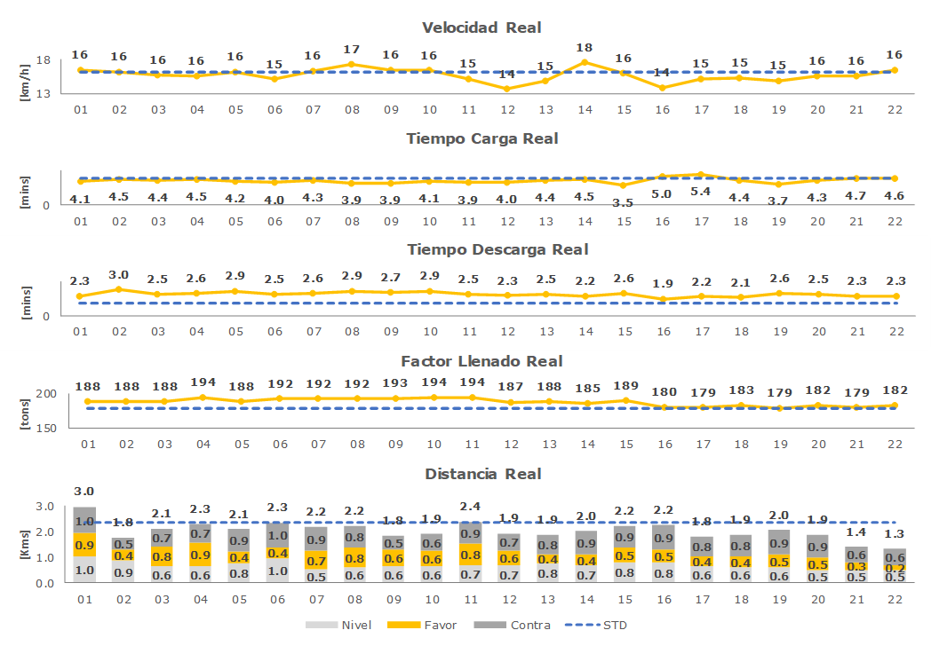
Conclusión
Contando con el procesamiento de la base de datos cruda, es posible llevar un seguimiento diario del desempeño de los equipos ayudando a la toma de decisiones.
Prototype Day

